Slide 1
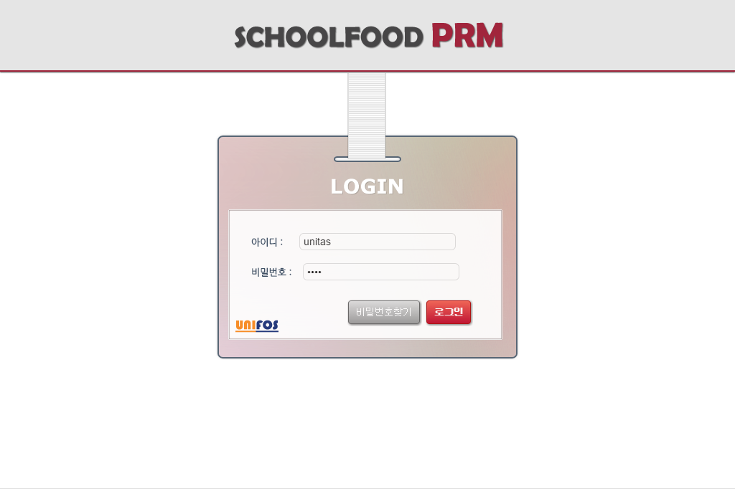
1. 로그인

Slide 2
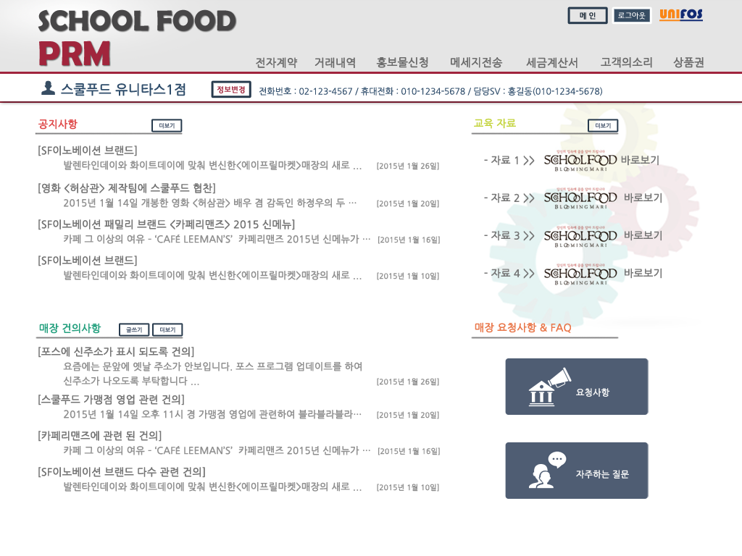
2. 홈(메인)

Slide 3
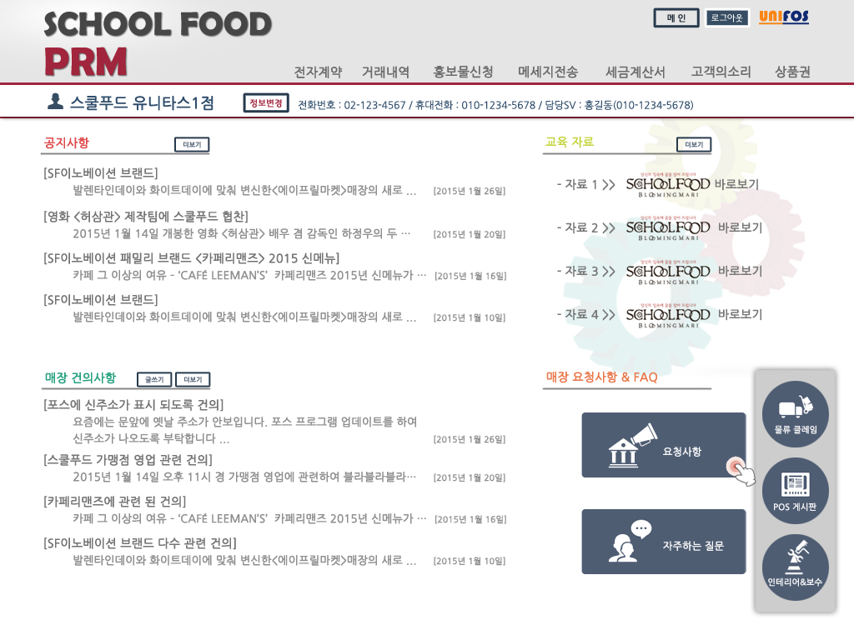
3. 홈(메인 – 매장 요청사항 서브메뉴 표시)

Slide 4
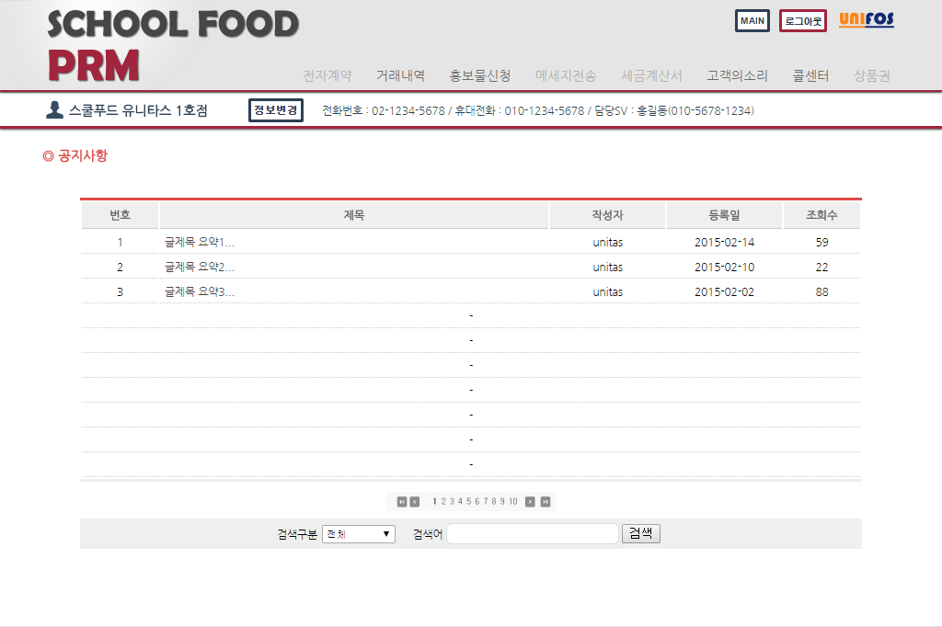
4. 공지사항 - 목록

Slide 5
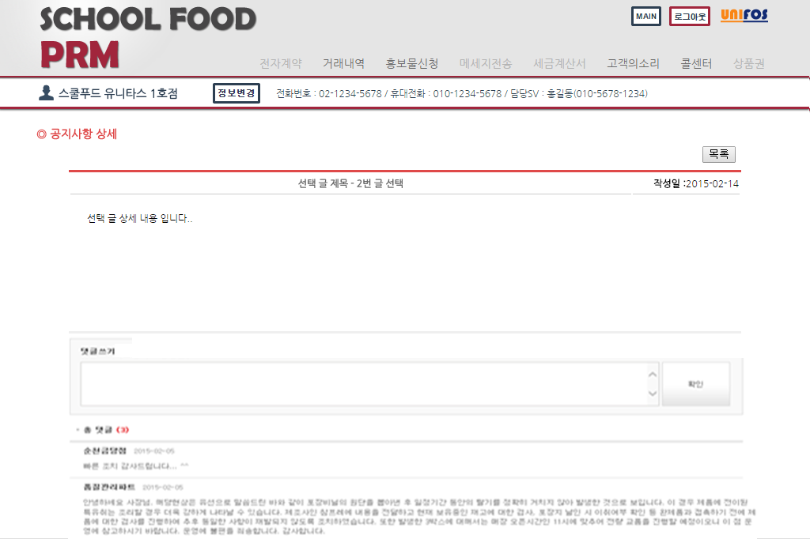
5. 공지사항 - 상세

Slide 6

6. 교육자료 - 목록

Slide 7
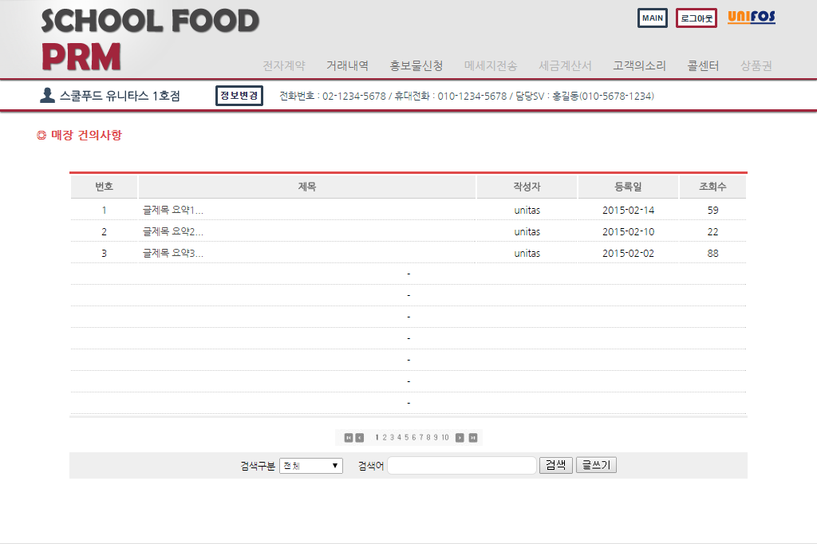
7. 매장 건의사항 - 목록

Slide 8
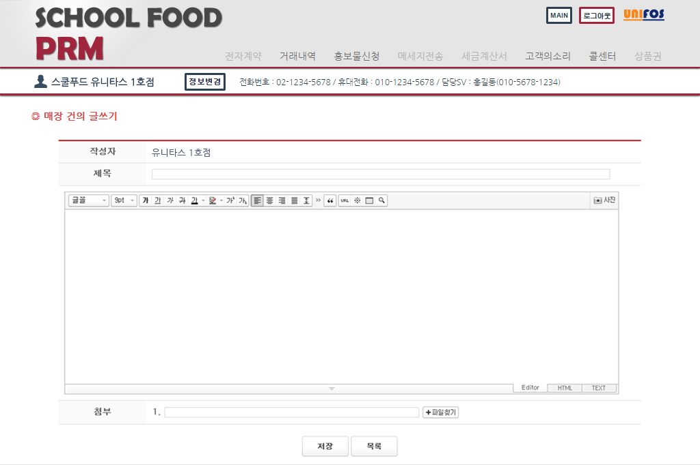
8. 매장 건의사항 - 글쓰기

Slide 9
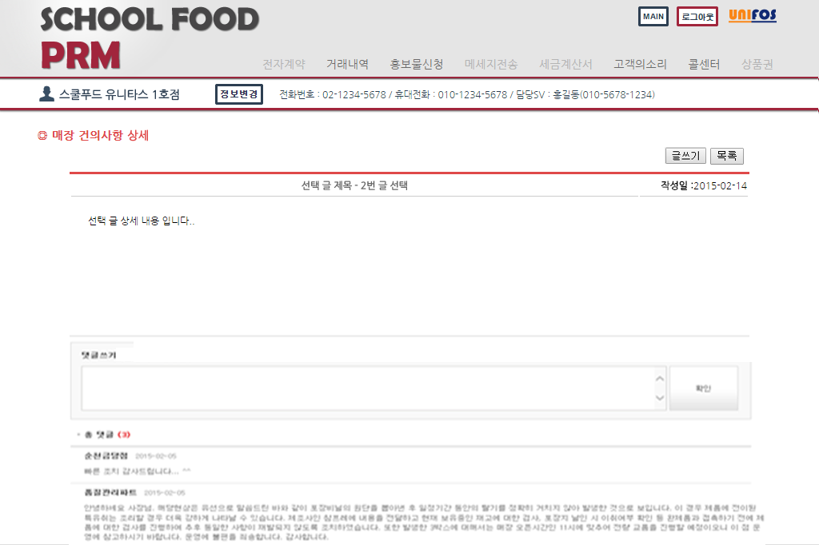
9. 매장 건의사항 - 상세

Slide 10
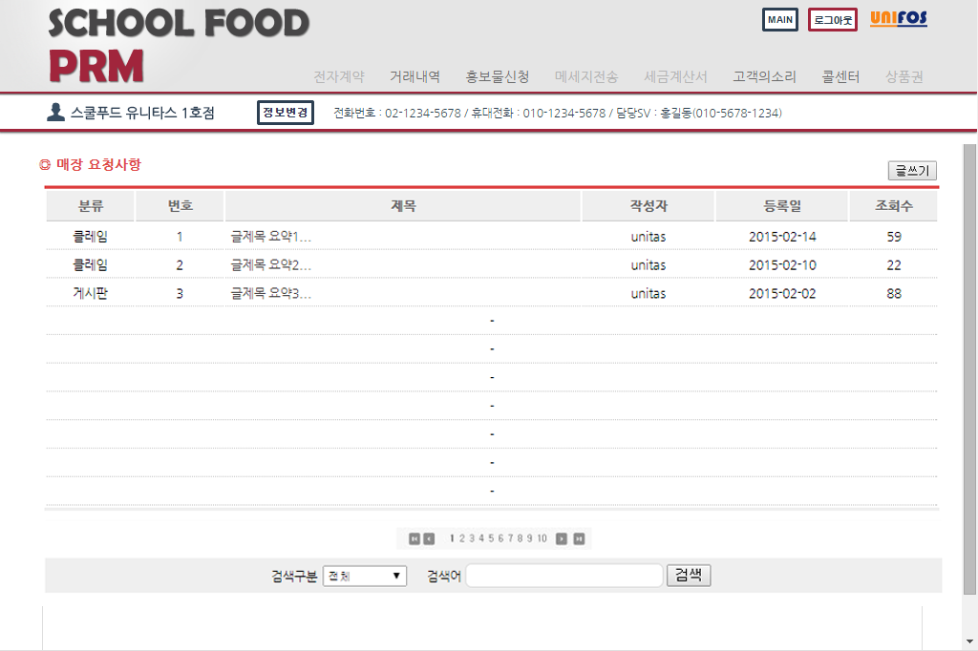
10. 매장 요청사항 - 목록 (분류 통합)

Slide 11
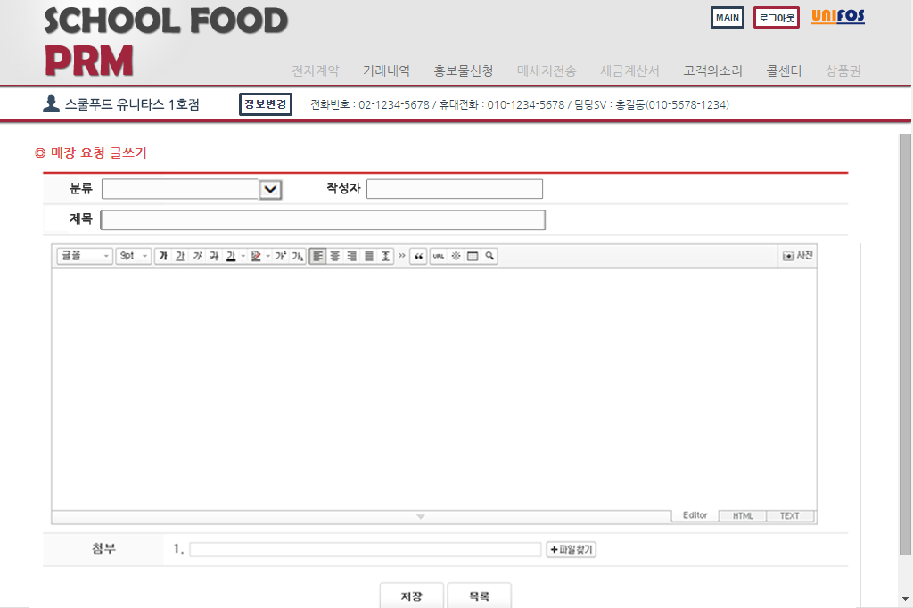
11. 매장 요청사항 - 글쓰기 (분류 통합)

Slide 12
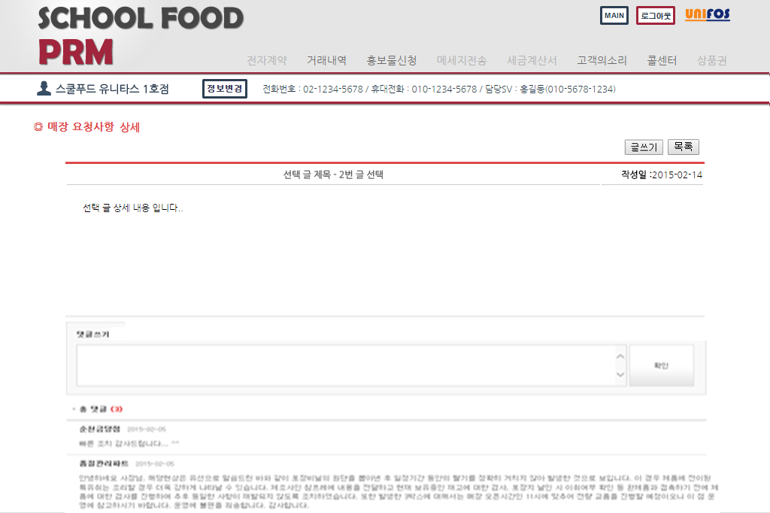
12. 매장 요청사항 - 상세 (분류 통합)

Slide 13
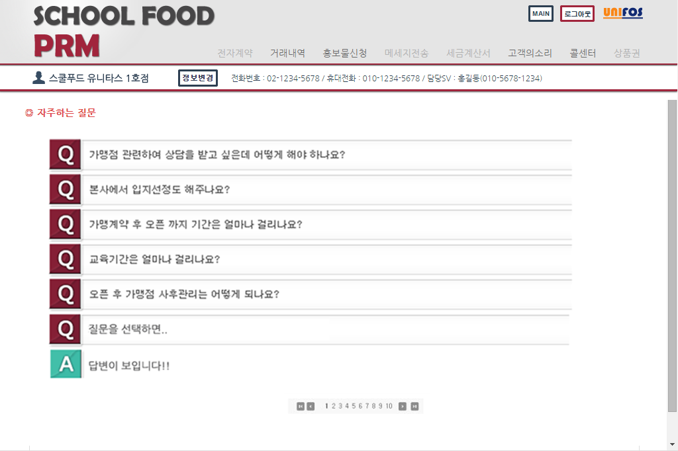
13. 자주하는 질문 - FAQ

Slide 14
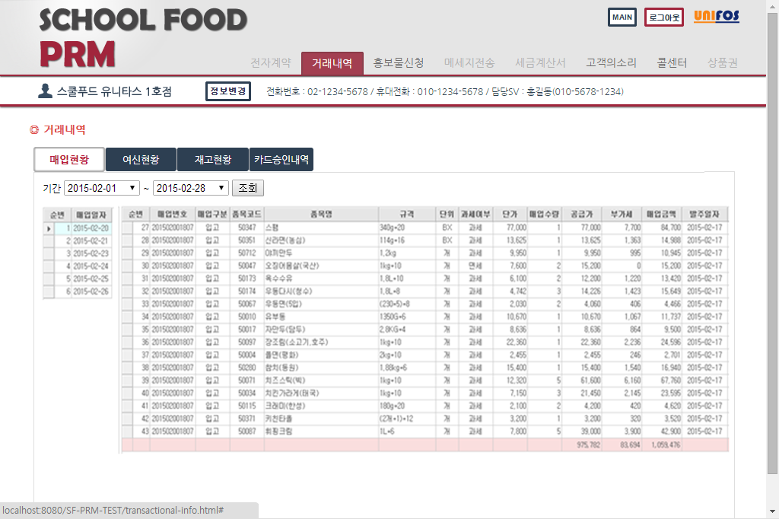
14. 거래내역 - 매입현황

Slide 15
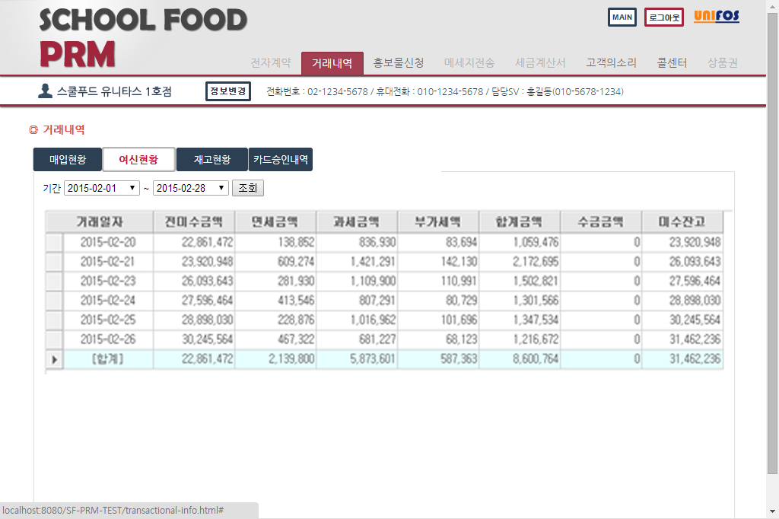
15. 거래내역 - 여신현황

Slide 16
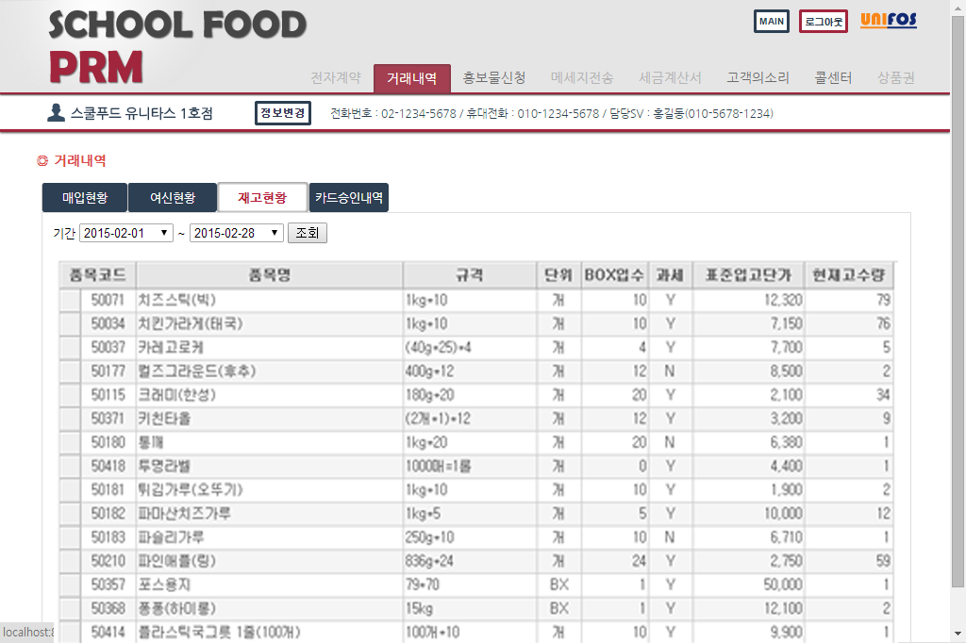
16. 거래내역 - 재고현황

Slide 17
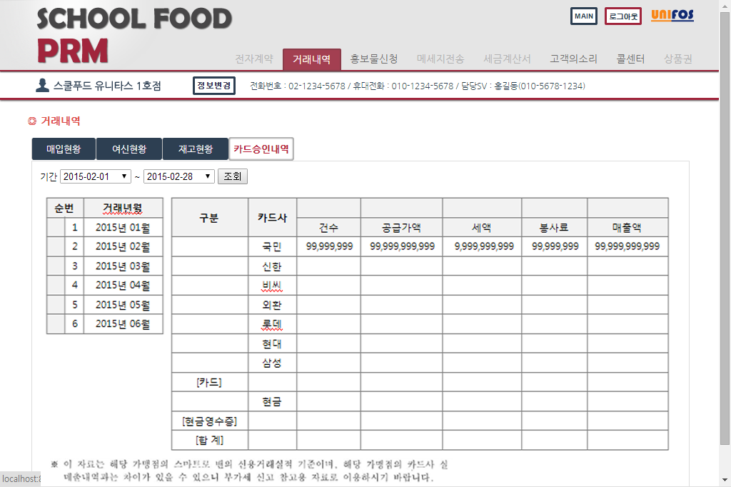
17. 거래내역 - 카드승인내역

Slide 18
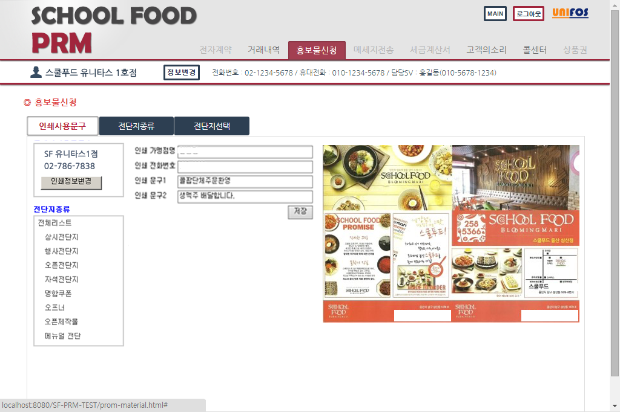
18. 홍보물신청 – 인쇄사용문구

Slide 19
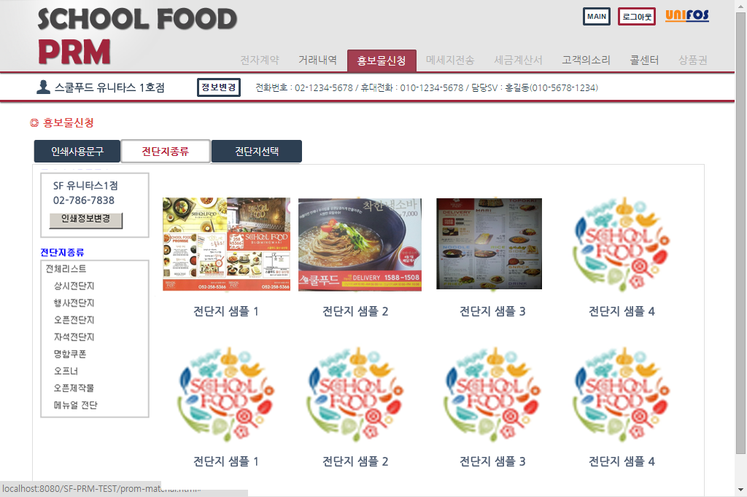
19. 홍보물신청 – 전단지 종류

Slide 20
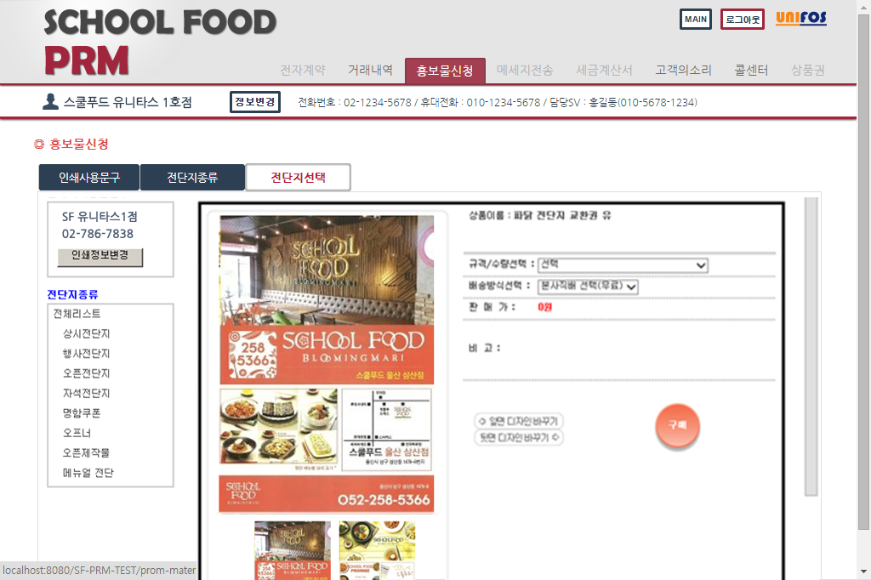
20. 홍보물신청 – 전단지 선택

Slide 21
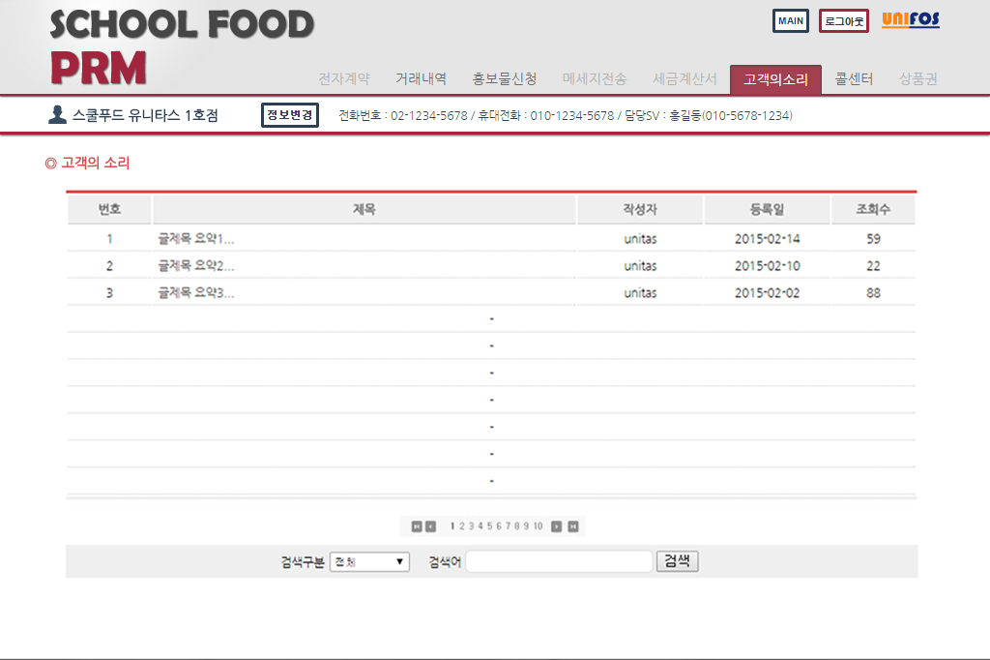
21. 고객의 소리 - 목록

Slide 22
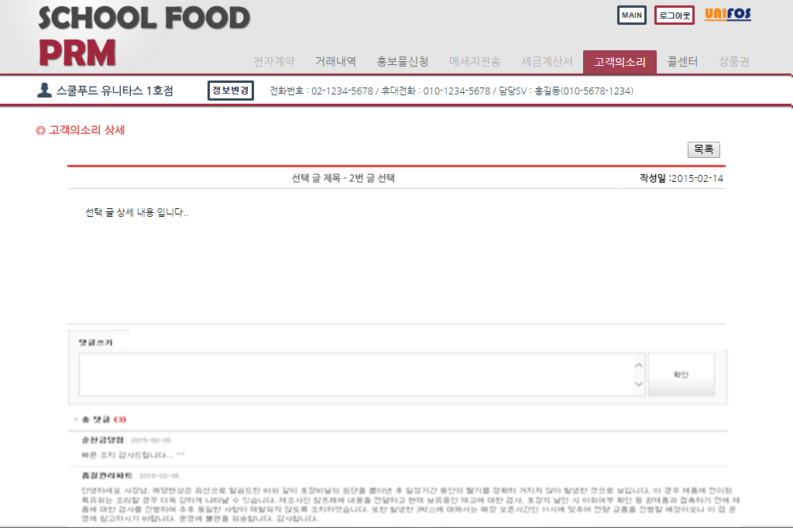
22. 고객의 소리 - 상세

Slide 23
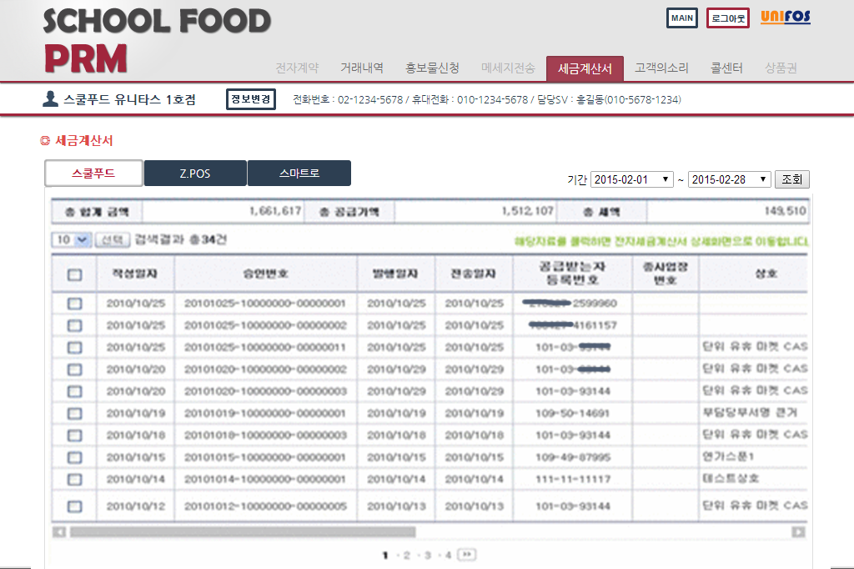
23. 세금계산서 - 목록

Slide 24
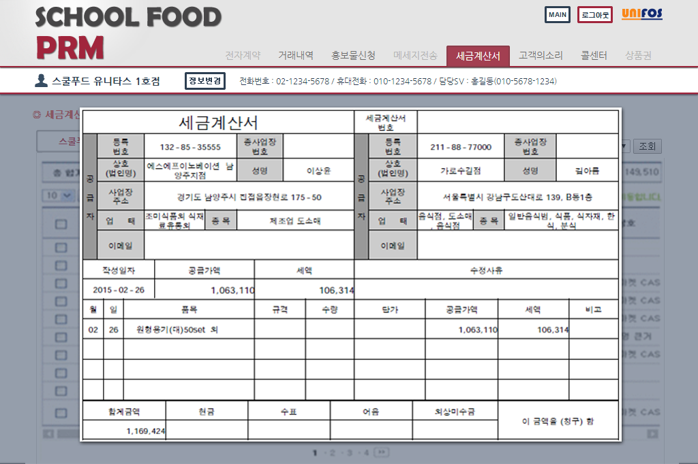
24. 세금계산서 선택 - 상세

Slide 25
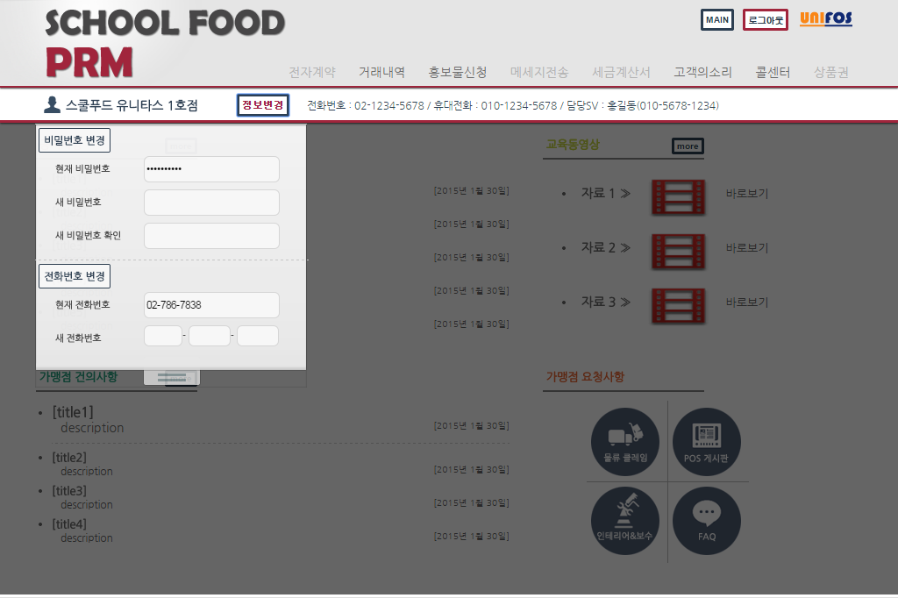
25. 정보변경

